Slide 1
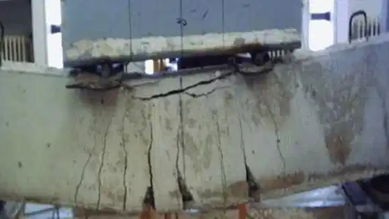
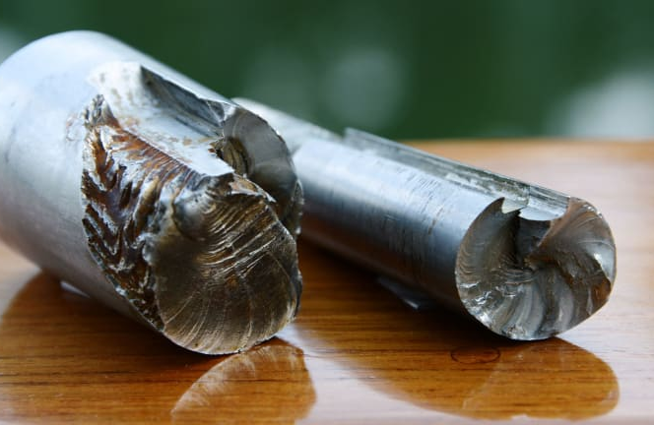
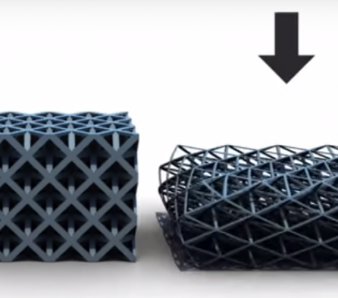
Introdução à Mecânica dos Sólidos (LOM3081)
Prof. Dr. João Paulo Pascon
DEMAR / EEL / USP

Slide 2
Semana passada (Aula 13)
6. Estado Plano de Deformação
6.1. Definição de EPD
6.2. Equações de transformação
6.3. Deformações principais
6.4. Máxima distorção no plano
* Rosetas de deformação
LOM3081 – Introdução à Mecânica dos Sólidos – Prof. Dr. João Paulo Pascon

Slide 3
Aula de hoje
7. Lei de Hooke multiaxial
7.1. Efeito de Poisson
7.2. Lei de Hooke triaxial
7.3. Lei de Hooke para EPT
7.4. Lei de Hooke para EPD
LOM3081 – Introdução à Mecânica dos Sólidos – Prof. Dr. João Paulo Pascon

Slide 4
Aula 14. Lei de Hooke multiaxial
Objetivos da aula de hoje:
Introduzir o efeito de Poisson
Apresentar a lei de Hooke 3D
Obter a fórmula para mudança de área e volume
Definir as formas condensadas para EPT e para EPD
LOM3081 – Introdução à Mecânica dos Sólidos – Prof. Dr. João Paulo Pascon

Slide 5
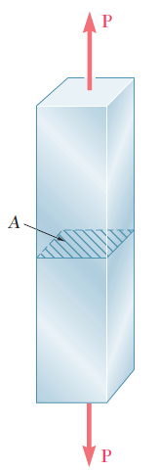
7.1. Efeito de Poisson
Barra sob carga axial
$$σ=\frac{N}{A}$$
$$ε=\frac{σ}{E}$$
$$ΔL=\frac{NL}{EA}$$
LOM3081 – Introdução à Mecânica dos Sólidos – Prof. Dr. João Paulo Pascon

Slide 6
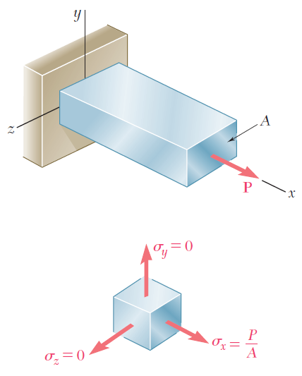
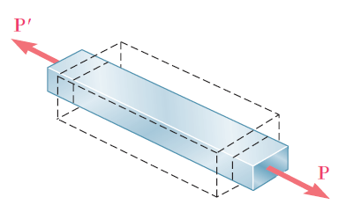
7.1. Efeito de Poisson
Barra sob carga axial
$$ε=\frac{σ}{E}$$
$$⇒ε_{x}=\frac{σ_{x}}{E}$$
LOM3081 – Introdução à Mecânica dos Sólidos – Prof. Dr. João Paulo Pascon

Slide 7
7.1. Efeito de Poisson
Coeficiente de Poisson
$$ε_{x}=\frac{σ_{x}}{E}$$
$$ε_{trans}=−νε_{longit}$$
$$ε_{y}=−νε_{x}$$
$$⇒ε_{y}=−\frac{νσ_{x}}{E}$$
$$ε_{z}=−νε_{x}$$
$$⇒ε_{z}=−\frac{νσ_{x}}{E}$$
LOM3081 – Introdução à Mecânica dos Sólidos – Prof. Dr. João Paulo Pascon

Slide 8
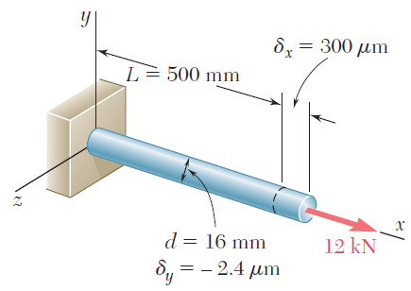
Exemplo 7.1. Hooke 3D
Para as leituras realizadas ao longo do ensaio de tração uniaxial ao lado, determinar o módulo de Young e o coeficiente de Poisson do material.
LOM3081 – Introdução à Mecânica dos Sólidos – Prof. Dr. João Paulo Pascon

Slide 9
Exemplo 7.1. Hooke 3D
Módulo de Young
$$ΔL=\frac{NL}{EA}$$
$$⇒E=\frac{N.L}{ΔL.A}$$
$$E=\frac{\left(12 kN\right)\left(500 mm\right)}{\left(0,300 mm\right)\left(\frac{π}{4}{16mm}^{2}\right)}⇒E=99,47{kN}/{{mm}^{2}}$$
$$E=99,47 GPa$$
LOM3081 – Introdução à Mecânica dos Sólidos – Prof. Dr. João Paulo Pascon

Slide 10
Exemplo 7.1. Hooke 3D
Coeficiente de Poisson
$$ε_{x}=\frac{ΔL_{x}}{L_{x}}=\frac{0,300 mm}{500 mm}$$
$$ε_{y}=ε_{z}=\frac{Δd}{d_{0}}=\frac{−0,0024 mm}{16 mm}$$
$$ε_{trans}=−νε_{longit}$$
$$⇒\frac{−0,0024}{16}=−ν\frac{0,300}{500}⇒ν=0,25$$
LOM3081 – Introdução à Mecânica dos Sólidos – Prof. Dr. João Paulo Pascon

Slide 11
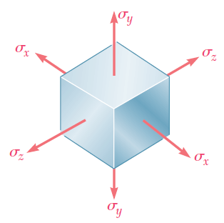
7.2. Lei de Hooke triaxial
Estado triaxial de tensão (isotropia)
$$ε_{x}=\frac{σ_{x}}{E}$$
$$ε_{y}=−\frac{νσ_{x}}{E}$$
$$ε_{z}=−\frac{νσ_{x}}{E}$$
$$ε_{x}=−\frac{νσ_{y}}{E}$$
$$ε_{y}=\frac{σ_{y}}{E}$$
$$ε_{z}=−\frac{νσ_{y}}{E}$$
$$ε_{x}=−\frac{νσ_{z}}{E}$$
$$ε_{y}=−\frac{νσ_{z}}{E}$$
$$ε_{z}=\frac{σ_{z}}{E}$$
LOM3081 – Introdução à Mecânica dos Sólidos – Prof. Dr. João Paulo Pascon

Slide 12
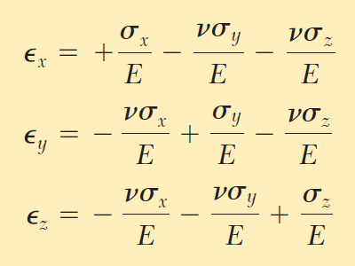
7.2. Lei de Hooke triaxial
Lei de Hooke generalizada (versão 1)
LOM3081 – Introdução à Mecânica dos Sólidos – Prof. Dr. João Paulo Pascon

Slide 13
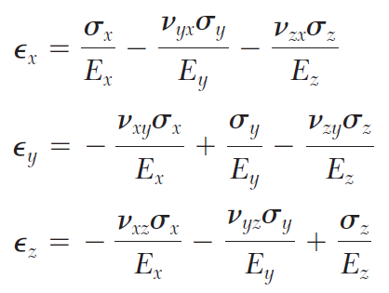
7.2. Lei de Hooke triaxial
* Lei de Hooke 3D para material ortotrópico (reforçado com fibras)
LOM3081 – Introdução à Mecânica dos Sólidos – Prof. Dr. João Paulo Pascon

Slide 14
7.2. Lei de Hooke triaxial
Lei de Hooke generalizada (versão 2)
LOM3081 – Introdução à Mecânica dos Sólidos – Prof. Dr. João Paulo Pascon

Slide 15
7.2. Lei de Hooke triaxial
Lei de Hooke para cisalhamento (3D)
$$τ_{xy}=G γ_{xy}$$
$$τ_{xz}=G γ_{xz}$$
$$τ_{yz}=G γ_{yz}$$
LOM3081 – Introdução à Mecânica dos Sólidos – Prof. Dr. João Paulo Pascon

Slide 16
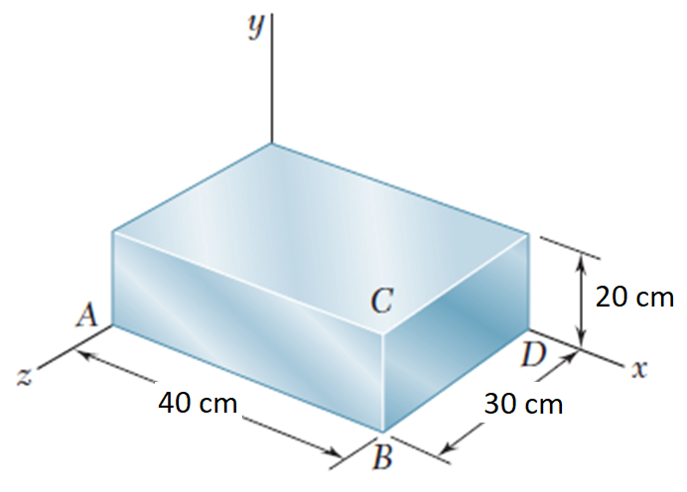
Exemplo 7.2. Hooke 3D
O bloco da figura ao lado é feito de aço (E = 200 GPa, ν = 0,30) e está submetido às seguintes forças: 80 kN de tração ao longo de x, 120 kN de compressão ao longo de z, e 50 kN para cima na face frontal (normal ao eixo z). Neste caso, determinar os estados 3D de tensão e deformação, bem como as variações de dimensão do bloco.
LOM3081 – Introdução à Mecânica dos Sólidos – Prof. Dr. João Paulo Pascon

Slide 17
Exemplo 7.2. Hooke 3D
Estado de tensão
80 kN de tração ao longo de x
120 kN de compressão ao longo de z
50 kN para cima na face frontal (normal ao eixo z)
$$σ_{x}=\frac{80 kN}{\left(0,2.0,3\right)m^{2}}⇒σ_{x}=1333,33 kPa$$
$$σ_{z}=\frac{−120 kN}{\left(0,4.0,2\right)m^{2}}⇒σ_{z}=−1500 kPa$$
$$τ_{yz}=τ_{zy}=\frac{50 kN}{\left(0,4.0,2\right)m^{2}}=625 kPa$$
LOM3081 – Introdução à Mecânica dos Sólidos – Prof. Dr. João Paulo Pascon

Slide 18
Exemplo 7.2. Hooke 3D
Estado de tensão 3D
$$σ_{x}=1333,33 kPa$$
$$τ_{xy}=0$$
$$σ_{y}=0$$
$$τ_{xz}=0$$
$$σ_{z}=−1500 kPa$$
$$τ_{yz}=625 kPa$$
LOM3081 – Introdução à Mecânica dos Sólidos – Prof. Dr. João Paulo Pascon

Slide 19
Exemplo 7.2. Hooke 3D
Estado de deformação (E = 200 GPa, ν = 0,30)
$$σ_{x}=1333,33 kPa$$
$$σ_{z}=−1500 kPa$$
$$ε_{x}=\frac{1}{200.{10}^{6}}\left[1333,33−0,3\left(0−1500\right)\right]=8,917.{10}^{−6}$$
$$ε_{y}=\frac{1}{200.{10}^{6}}\left[0−0,3.\left(1333,33−1500\right)\right]=0,25.{10}^{−6}$$
$$ε_{z}=\frac{1}{200.{10}^{6}}\left[(−1500)−0,3.\left(1333,33+0\right)\right]=−9,5.{10}^{−6}$$
LOM3081 – Introdução à Mecânica dos Sólidos – Prof. Dr. João Paulo Pascon

Slide 20
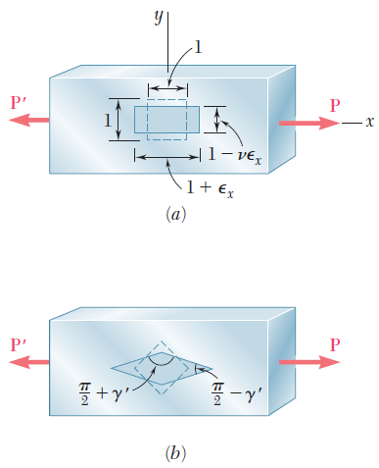
Exemplo 7.2. Hooke 3D
Relação entre as constantes elásticas
$$τ=Gγ⇒γ=\frac{τ}{G}$$
LOM3081 – Introdução à Mecânica dos Sólidos – Prof. Dr. João Paulo Pascon

Slide 21
Exemplo 7.2. Hooke 3D
Estado de deformação (E = 200 GPa, ν = 0,30)
$$τ_{yz}=625 kPa$$
$$γ_{yz}=\frac{τ_{yz}}{G}$$
$$⇒γ_{yz}=8,125.{10}^{−6}$$
$$G=\frac{E}{2\left(1+ν\right)}=\frac{200 GPa}{2\left(1+0,3\right)}=76,92 GPa$$
LOM3081 – Introdução à Mecânica dos Sólidos – Prof. Dr. João Paulo Pascon

Slide 22
Exemplo 7.2. Hooke 3D
Estado de deformação 3D
$$ε_{x}=8,917.{10}^{−6}$$
$$γ_{xy}=0$$
$$ε_{y}=0,25.{10}^{−6}$$
$$γ_{xz}=0$$
$$ε_{z}=−9,5.{10}^{−6}$$
$$γ_{yz}=8,125.{10}^{−6}$$
LOM3081 – Introdução à Mecânica dos Sólidos – Prof. Dr. João Paulo Pascon

Slide 23
Exemplo 7.2. Hooke 3D
Variações de dimensão do bloco:
$$ε_{x}=8,917.{10}^{−6}$$
$$ε_{y}=0,25.{10}^{−6}$$
$$ε_{z}=−9,5.{10}^{−6}$$
$$ε=\frac{ΔL}{L}$$
$$ΔL_{x}=ε_{x}L_{x}=\left(8,917.{10}^{−6}\right)\left(40 cm\right)=3,567.{10}^{−4}cm$$
$$ΔL_{y}=ε_{y}L_{y}=\left(0,25.{10}^{−6}\right)\left(20 cm\right)=5.{10}^{−6}cm$$
$$ΔL_{z}=ε_{z}L_{z}=\left(−9,5.{10}^{−6}\right)\left(30 cm\right)=−2,85.{10}^{−4}cm$$
LOM3081 – Introdução à Mecânica dos Sólidos – Prof. Dr. João Paulo Pascon

Slide 24
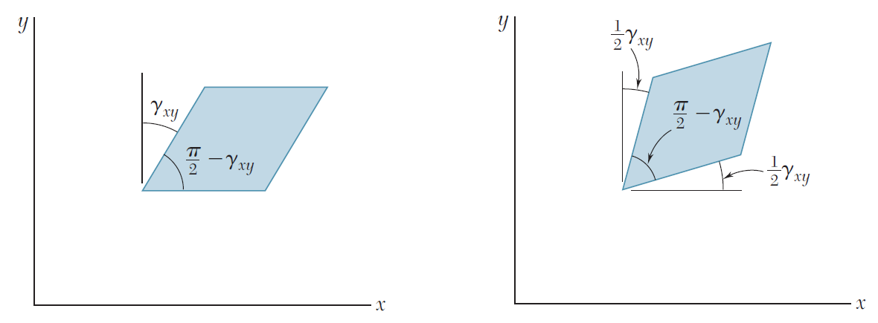
Exemplo 7.2. Hooke 3D
* Distorção (variação de ângulo reto)
$$γ_{yz}=8,125.{10}^{−6}$$
LOM3081 – Introdução à Mecânica dos Sólidos – Prof. Dr. João Paulo Pascon

Slide 25
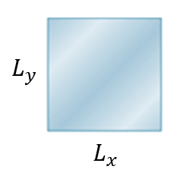
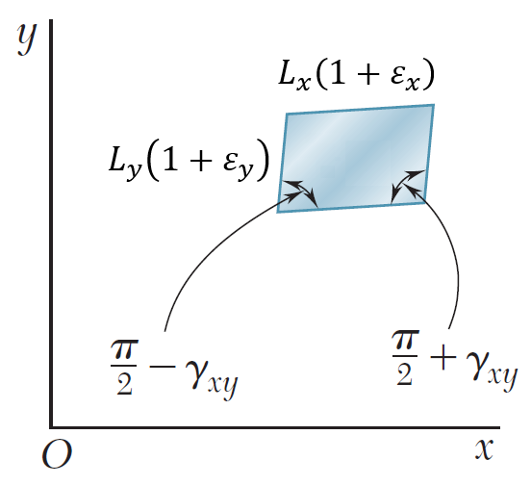
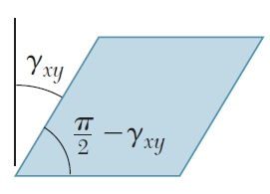
Variação de área e volume
Dimensões finais (2D)
$$ΔA=A_{F}−A_{0}$$
$$=L_{x}\left(1+ε_{x}\right)L_{y}\left(1+ε_{y}\right)−L_{x}L_{y}$$
$$=L_{x}L_{y}\left(1+ε_{x}+ε_{y}+ε_{x}ε_{y}−1\right)$$
$$ε=\frac{L_{F}−L_{0}}{L_{0}}$$
$$=L_{x}L_{y}\left(ε_{x}+ε_{y}\right)$$
$$L_{F}=L_{0}\left(1+ε\right)$$
$${ε_{ΔA}}^{xy}=\frac{ΔA_{xy}}{A_{0}}=ε_{x}+ε_{y}$$
LOM3081 – Introdução à Mecânica dos Sólidos – Prof. Dr. João Paulo Pascon

Slide 26
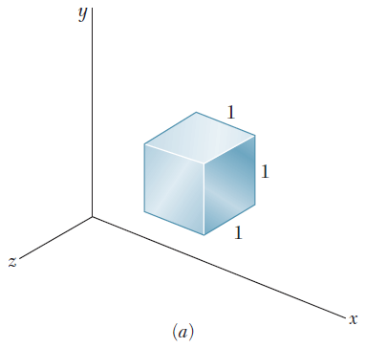
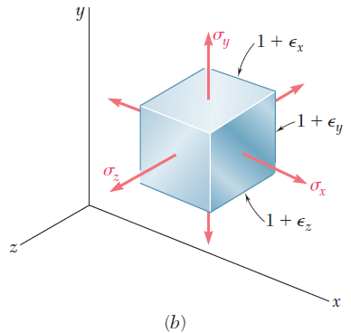
Variação de área e volume
Dimensões finais (3D)
$$ΔV=V_{F}−V_{0}$$
$$=L_{x}L_{y}L_{z}\left(ε_{x}+ε_{y}+ε_{z}\right)$$
$$ε_{V}=\frac{ΔV}{V_{0}}=ε_{x}+ε_{y}+ε_{z}$$
$$ΔA=L_{x}L_{y}\left(ε_{x}+ε_{y}\right)$$
LOM3081 – Introdução à Mecânica dos Sólidos – Prof. Dr. João Paulo Pascon

Slide 27
Exemplo 7.2. Hooke 3D
* Deformação volumétrica
$$ε_{V}=ε_{x}+ε_{y}+ε_{z}=−3,333.{10}^{−7}$$
$$ΔV=V_{0}ε_{V}=\left(20.30.40\right).\left(−3,333.{10}^{−7}\right)=−8.{10}^{−3}cm^{3}$$
LOM3081 – Introdução à Mecânica dos Sólidos – Prof. Dr. João Paulo Pascon

Slide 28
7.3. Lei de Hooke para EPT
Estado Plano de Tensão (EPT)
$$\left\{\begin{aligned}&ε_{x} \\ &ε_{y} \\ &ε_{z}\end{aligned}\right\}=\frac{1}{E}\left[\begin{matrix}1 & −ν & −ν \\ −ν & 1 & −ν \\ −ν & −ν & 1\end{matrix}\right]\left\{\begin{aligned}&σ_{x} \\ &σ_{y} \\ &0\end{aligned}\right\}$$
$$ε_{x}=\frac{1}{E}\left(σ_{x}−νσ_{y}\right)$$
$$ε_{y}=\frac{1}{E}\left(σ_{y}−νσ_{x}\right)$$
$$ε_{z}=\frac{1}{E}\left({−νσ}_{x}−νσ_{y}\right)$$
LOM3081 – Introdução à Mecânica dos Sólidos – Prof. Dr. João Paulo Pascon

Slide 29
7.3. Lei de Hooke para EPT
Estado Plano de Tensão (EPT)
$$σ_{z}=\frac{E}{\left(1+ν\right)\left(1−2ν\right)}\left[ν\left(ε_{x}+ε_{y}\right)+\left(1−ν\right)ε_{z}\right]=0$$
$$⇒ε_{z}=\frac{ν}{ν−1}\left(ε_{x}+ε_{y}\right)$$
LOM3081 – Introdução à Mecânica dos Sólidos – Prof. Dr. João Paulo Pascon

Slide 30
7.3. Lei de Hooke para EPT
Estado Plano de Tensão (EPT)
$$σ_{x}=\frac{E}{\left(1+ν\right)\left(1−2ν\right)}\left[\left(1−ν\right)ε_{x}+νε_{y}+ν\frac{ν}{ν−1}\left(ε_{x}+ε_{y}\right)\right]$$
$$σ_{x}=\frac{E}{\left(1+ν\right)\left(1−2ν\right)}\left[\left(1−ν+\frac{ν²}{ν−1}\right)ε_{x}+\left(ν+\frac{ν²}{ν−1}\right)ε_{y}\right]$$
LOM3081 – Introdução à Mecânica dos Sólidos – Prof. Dr. João Paulo Pascon

Slide 31
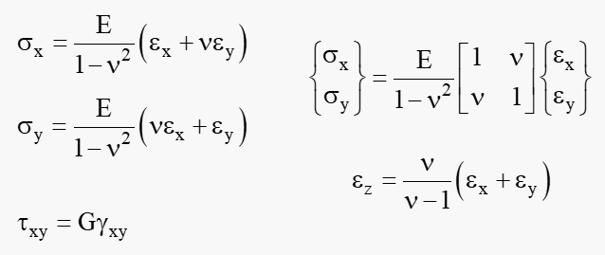
7.3. Lei de Hooke para EPT
Estado Plano de Tensão (EPT) – Forma compacta
LOM3081 – Introdução à Mecânica dos Sólidos – Prof. Dr. João Paulo Pascon

Slide 32
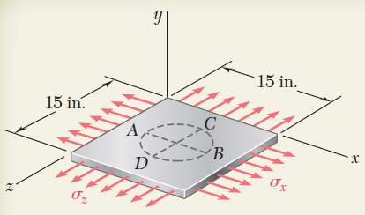
Exemplo 7.3. Lei de Hooke para EPT
A chapa da figura está sujeita a um EPT (no plano xz), possui espessura de ¾ in. e é feita de uma liga de alumínio (E = 10.10⁶ psi, ν = 1/3). Sabendo que o diâmetro AB da linha circular (d = 9 in.) aumentou 4,8.10⁻³ in. e que o diâmetro CD aumentou 14,4.10⁻³ in., determinar:
(a) as tensões normais no plano xz
(b) a mudança de espessura da chapa
(c) a alteração de volume da chapa
LOM3081 – Introdução à Mecânica dos Sólidos – Prof. Dr. João Paulo Pascon

Slide 33
Exemplo 7.3. Lei de Hooke para EPT
Deformações normais no plano (d = 9 in.)
Δd_{AB} = 4,8.10⁻³ in. Δd_{CD} = 14,4.10⁻³ in.
$$ε_{x}=\frac{Δd_{AB}}{d_{0}}=\frac{0,0048}{9}=0,533.{10}^{−3}$$
$$ε_{z}=\frac{Δd_{CD}}{d_{0}}=\frac{0,0144}{9}=1,6.{10}^{−3}$$
LOM3081 – Introdução à Mecânica dos Sólidos – Prof. Dr. João Paulo Pascon

Slide 34
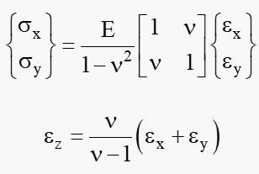
Exemplo 7.3. Lei de Hooke para EPT
(a) as tensões normais no plano xz (E = 10.10⁶ psi, ν = 1/3)
$$σ_{x}=\frac{E}{1−ν^{2}}\left[ε_{x}+νε_{z}\right]=\frac{10.{10}^{6}}{1−{1/3}^{2}}\left[0,000533+1/3.0,0016\right]$$
$$σ_{z}=\frac{E}{1−ν^{2}}\left[ε_{z}+νε_{x}\right]=\frac{10.{10}^{6}}{1−{1/3}^{2}}\left[0,0016+1/3.0,000533\right]$$
$$σ_{x}=12000 psi$$
$$σ_{z}=20000 psi$$
LOM3081 – Introdução à Mecânica dos Sólidos – Prof. Dr. João Paulo Pascon

Slide 35
Exemplo 7.3. Lei de Hooke para EPT
(b) a mudança de espessura da chapa (e = ¾ in)
$$ε_{y}=\frac{ν}{ν−1}\left(ε_{x}+ε_{z}\right)=\frac{1/3}{1/3−1}\left(0,000533+0,0016\right)$$
$$ε_{y}=−0,001067$$
$$ε_{y}=\frac{Δe}{e_{0}}⇒Δe=\left(−0,001067\right)\left(\frac{3}{4}in\right)⇒Δe=−0,0008 in$$
LOM3081 – Introdução à Mecânica dos Sólidos – Prof. Dr. João Paulo Pascon

Slide 36
Exemplo 7.3. Lei de Hooke para EPT
(c) a alteração de volume da chapa (e = ¾ in)
$$ΔV=V_{0}\left(ε_{x}+ε_{y}+ε_{z}\right)=\left(15.15.\frac{3}{4}\right)\left(0,533−1,067+1,6\right).{10}^{−3}$$
$$ΔV={0,187 in}^{3}$$
LOM3081 – Introdução à Mecânica dos Sólidos – Prof. Dr. João Paulo Pascon

Slide 37
7.4. Lei de Hooke para EPD
Estado Plano de Deformação (EPD)
LOM3081 – Introdução à Mecânica dos Sólidos – Prof. Dr. João Paulo Pascon

Slide 38
7.4. Lei de Hooke para EPD
Estado Plano de Deformação (EPD)
$$ε_{z}=\frac{1}{E}\left(σ_{z}−νσ_{x}−νσ_{y}\right)=0⇒σ_{z}=ν\left(σ_{x}+σ_{y}\right)$$
LOM3081 – Introdução à Mecânica dos Sólidos – Prof. Dr. João Paulo Pascon

Slide 39
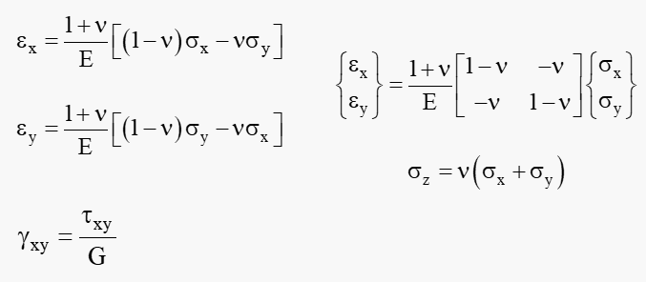
7.4. Lei de Hooke para EPD
Estado Plano de Deformação (EPD) – Forma compacta
LOM3081 – Introdução à Mecânica dos Sólidos – Prof. Dr. João Paulo Pascon

Slide 40
Próxima semana
8. Vasos de pressão
LOM3081 – Introdução à Mecânica dos Sólidos – Prof. Dr. João Paulo Pascon

